Slide 1
OOP Feladatlap

Slide 2
Követelmények
Egy C# alapú GUI-s alkalmazás készítése
Ezen belül egy feladatlap készítése OOP témában

Slide 3
Csapatunk
Név | Beosztás
Koncz Ákos | Projektvezető
Ónodi-Kiss Viktor Ákos | Kódolás
Városi Bendegúz | Prezentáció
Hézső Károly | Képek

Slide 4
Csapat bemutatása: Feladatok
Koncz Ákos
Ónodi-Kiss Viktor Ákos
Projekt vezetése
Feladat osztás
GitHub
Alkalmazás elkészítése
Grafikus alkalmazás létrehozása

Slide 5
Csapat bemutatása: Feladatok
Városi Bendegúz
Hézső Károly
Prezentáció elkészítése
Feladatlap kérdések összeállítása
Képek begyűjtése
Vágás
Összeállítás

Slide 6
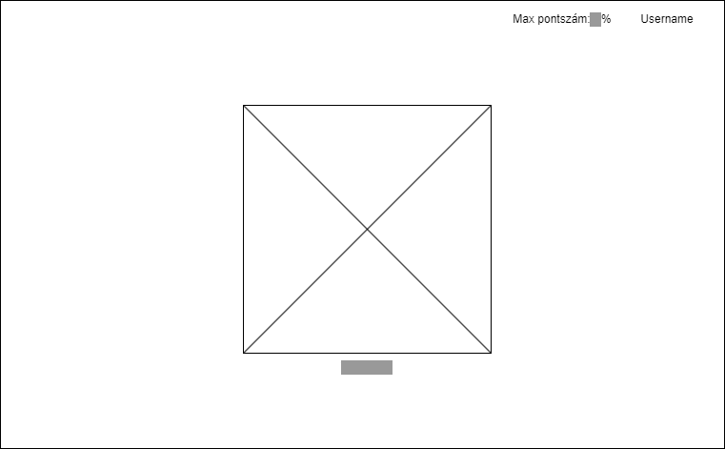
Tervezés: Drótváz
A drótváz a weboldal felépítését ábrázolja.
A drótváz segítségével történik a weboldal strukturális felépítése, ezen a ponton már figyelembe vettük a Bootstrap által nyújtott lehetőségeket.
A drótvázat a megrendelő elfogadta.

Slide 7
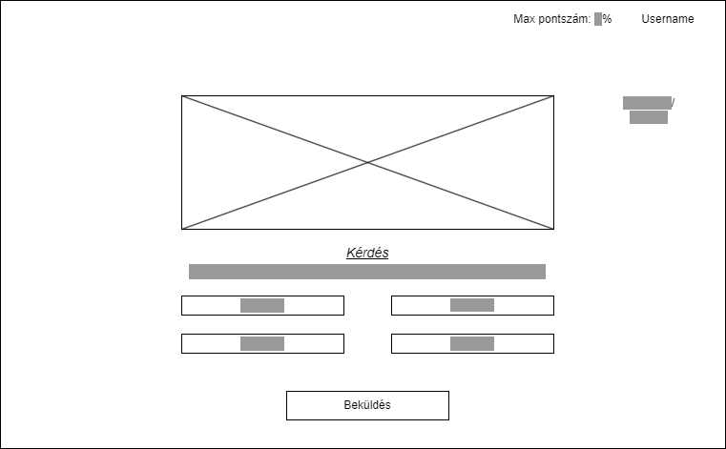
Tervezés: Drótváz
A drótváz a weboldal felépítését ábrázolja.
A drótváz segítségével történik a weboldal strukturális felépítése, ezen a ponton már figyelembe vettük a Bootstrap által nyújtott lehetőségeket.
A drótvázat a megrendelő elfogadta.

Slide 8
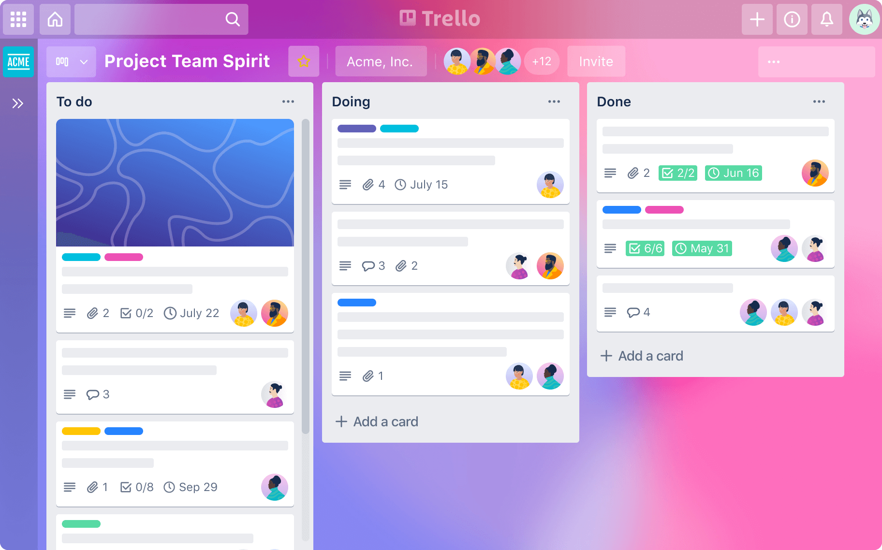
Trello
A Trello segítségével listák és kártyák segítségével tudtuk követni merre járunk a projekt megvalósításában

Slide 9
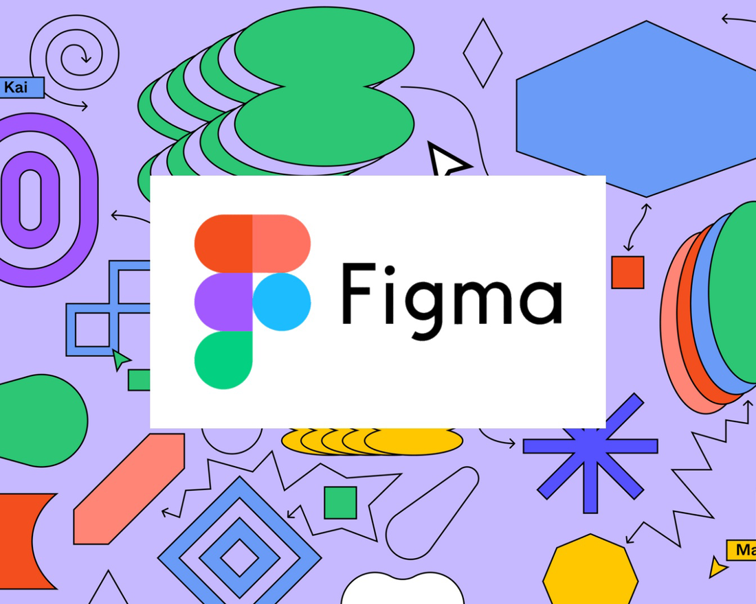
Figma
A Figma segítségével hoztuk létre a GUI prototípusát

Slide 10
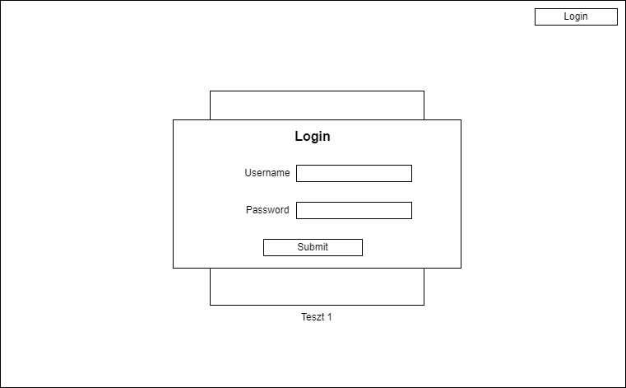
Prototípus

Slide 11
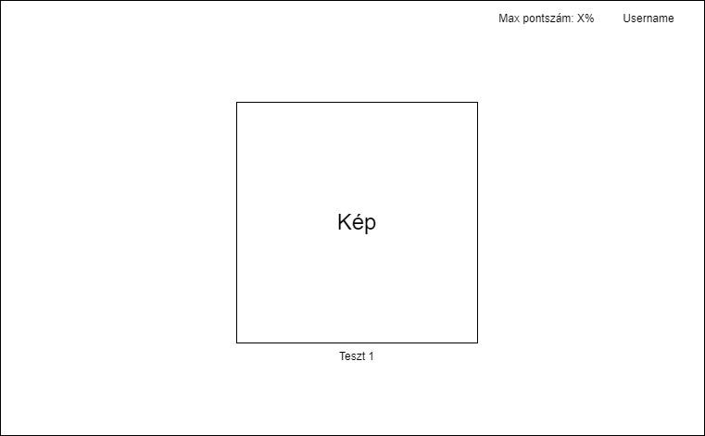
Prototípus

Slide 12
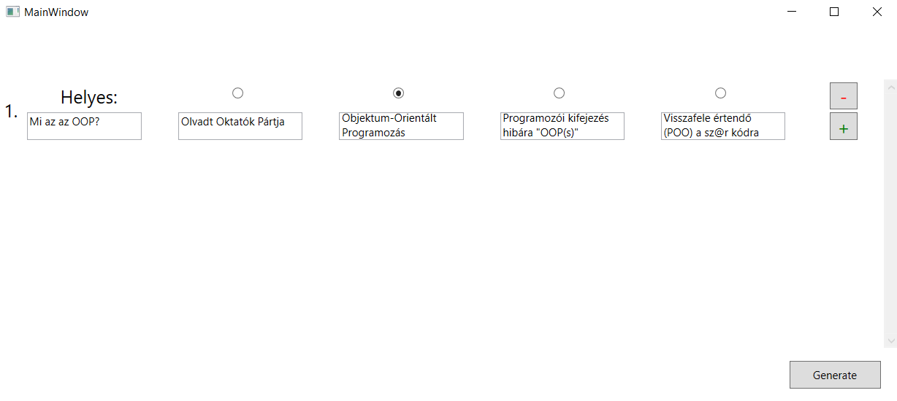
Prototípus

Slide 13
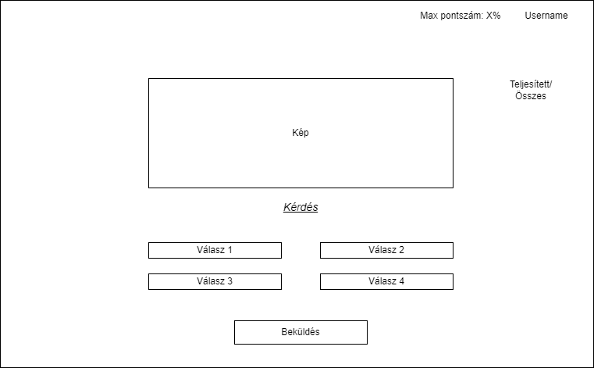
Prototípus

Slide 14
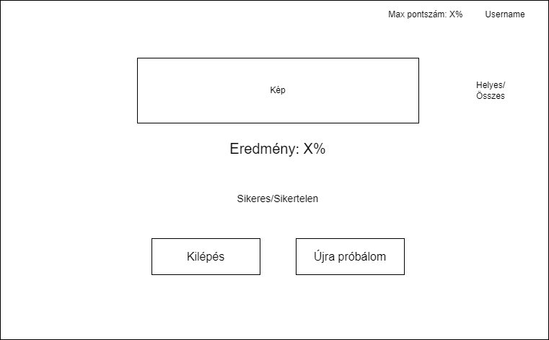
Prototípus

Slide 15

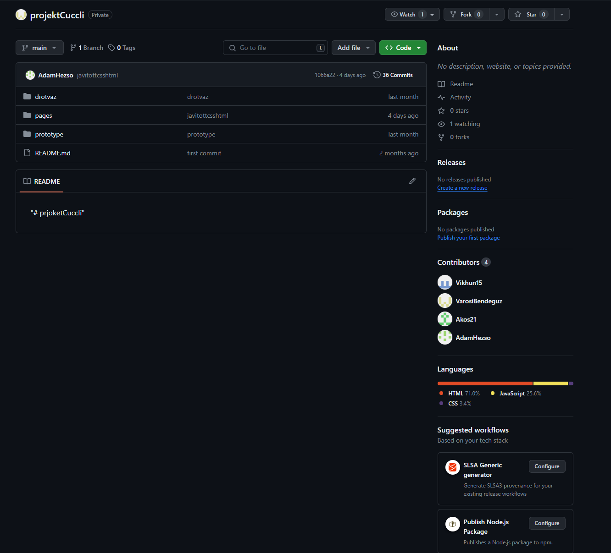
GitHub
A GitHub a programozó talán legközelebbi barátja. Ennek a verzió kezelő programnak a segítségével osztottuk meg a csapatmunkát, továbbá itt tároltuk el a kész weboldal fájljait.

Slide 17

Köszönjük a figyelmet!

